Slide 1
第七組期末專案-貪吃蛇
4109056005資工一林庭毅
4109056015資工一黃竑睿

Slide 2
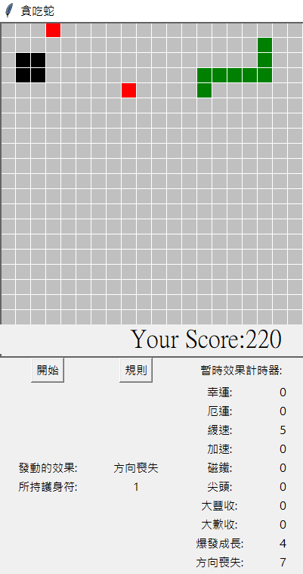
目錄
遊戲介紹
變數介紹
遊戲介面
基礎功能
追加功能
成果展示

Slide 3
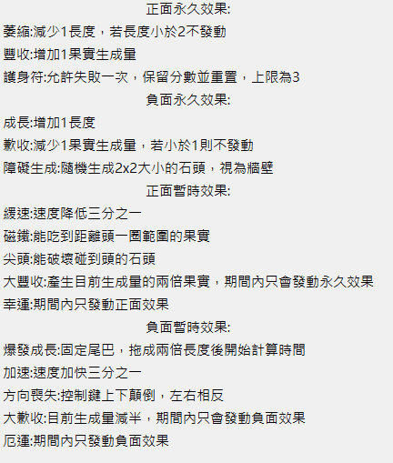
遊戲介紹
貪吃蛇:蛇吃果實
頭碰到邊界或自己的身體即失敗
追加功能:吃到果實將隨機發動效果
如右圖

Slide 4
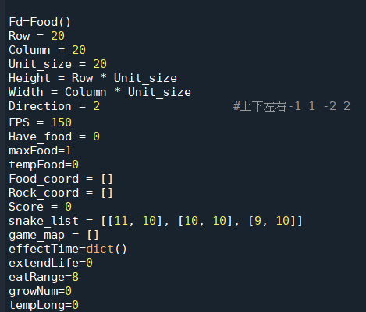
變數介紹
Have_food:場的果實量
maxFood:果實生成量上限
tempFood:控制大豐收、大歉收時的
食物量
effectTime:['幸運', False, 0, 10]
growNum:爆發成長時的長度

Slide 5
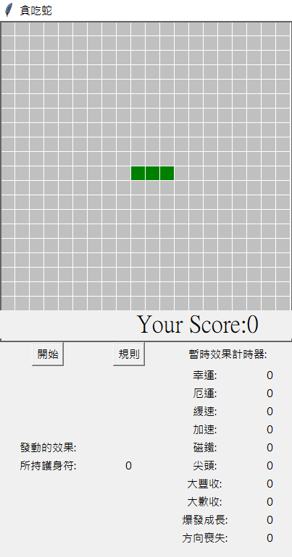
遊戲介面
遊戲運作畫面
狀態顯示、效果計時器

Slide 6
遊戲運作畫面
利用tk.Canvas創造繪圖空間
draw_a_unit:在左上角畫一個做為參照的小正方形
(canvas.create_rectangle)
put_a_background:將draw_a_unit套入迴圈
draw_the_snake

Slide 7
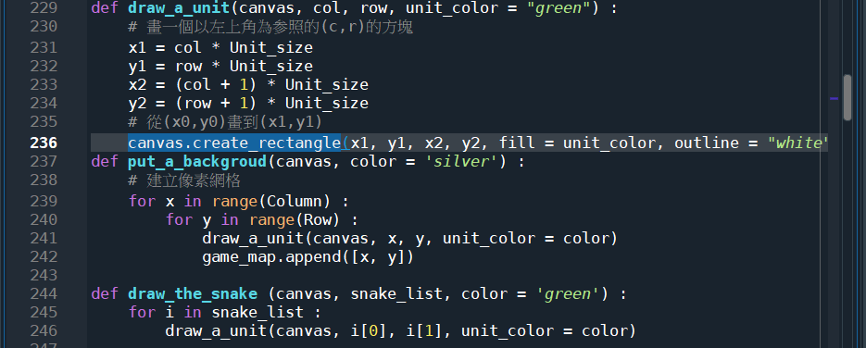

Slide 8
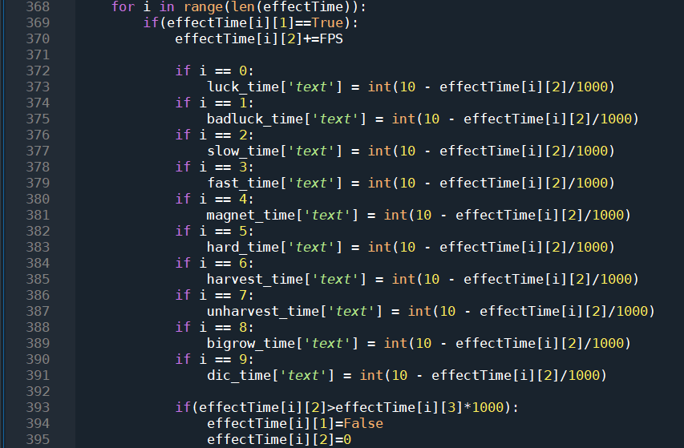
效果計時器

Slide 9
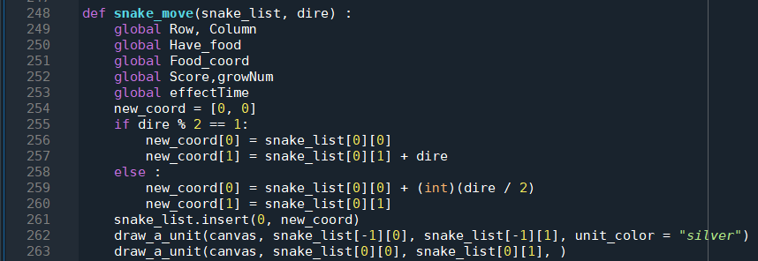
基礎功能-移動

Slide 10
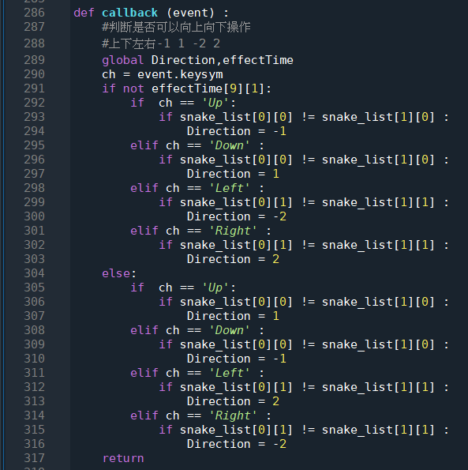
基礎功能-移動
Event.keysym:接收鍵盤指令
往上移動的時候不能往下
往左移動的時候不能往右

Slide 11
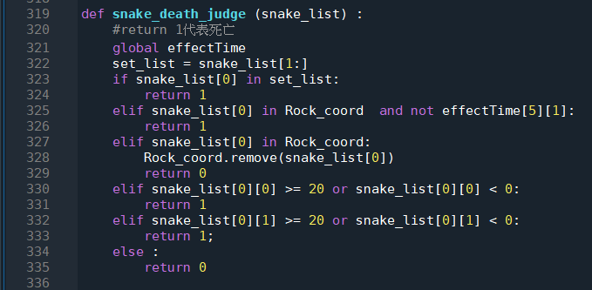
基礎功能-死亡判定
頭接觸到身體
沒有尖頭的情況碰到石頭
頭接觸到邊界

Slide 12
追加功能

Slide 13
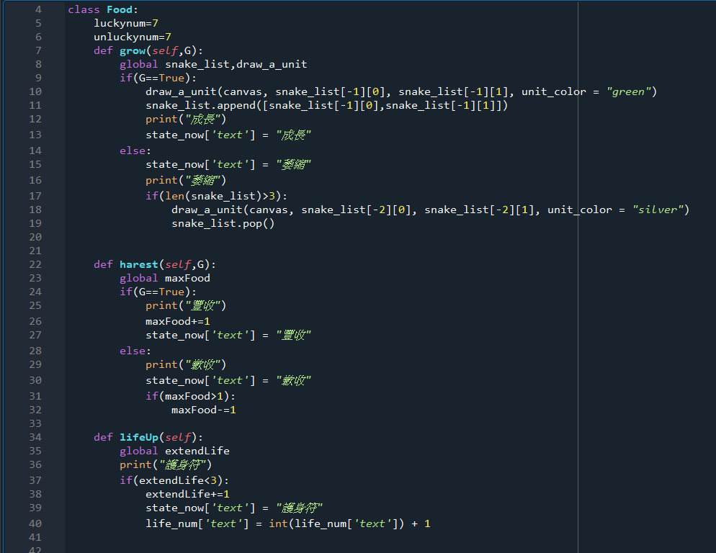
永久效果介紹

Slide 14
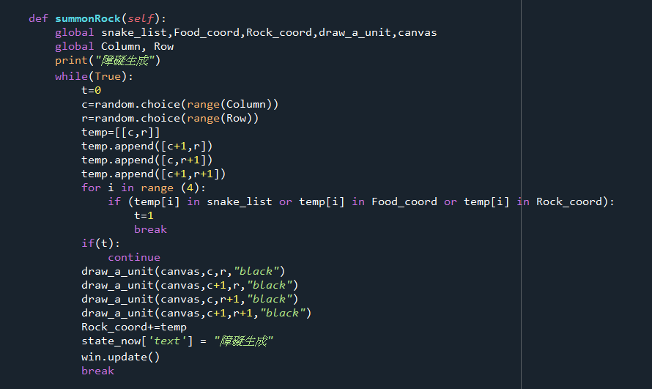

Slide 15
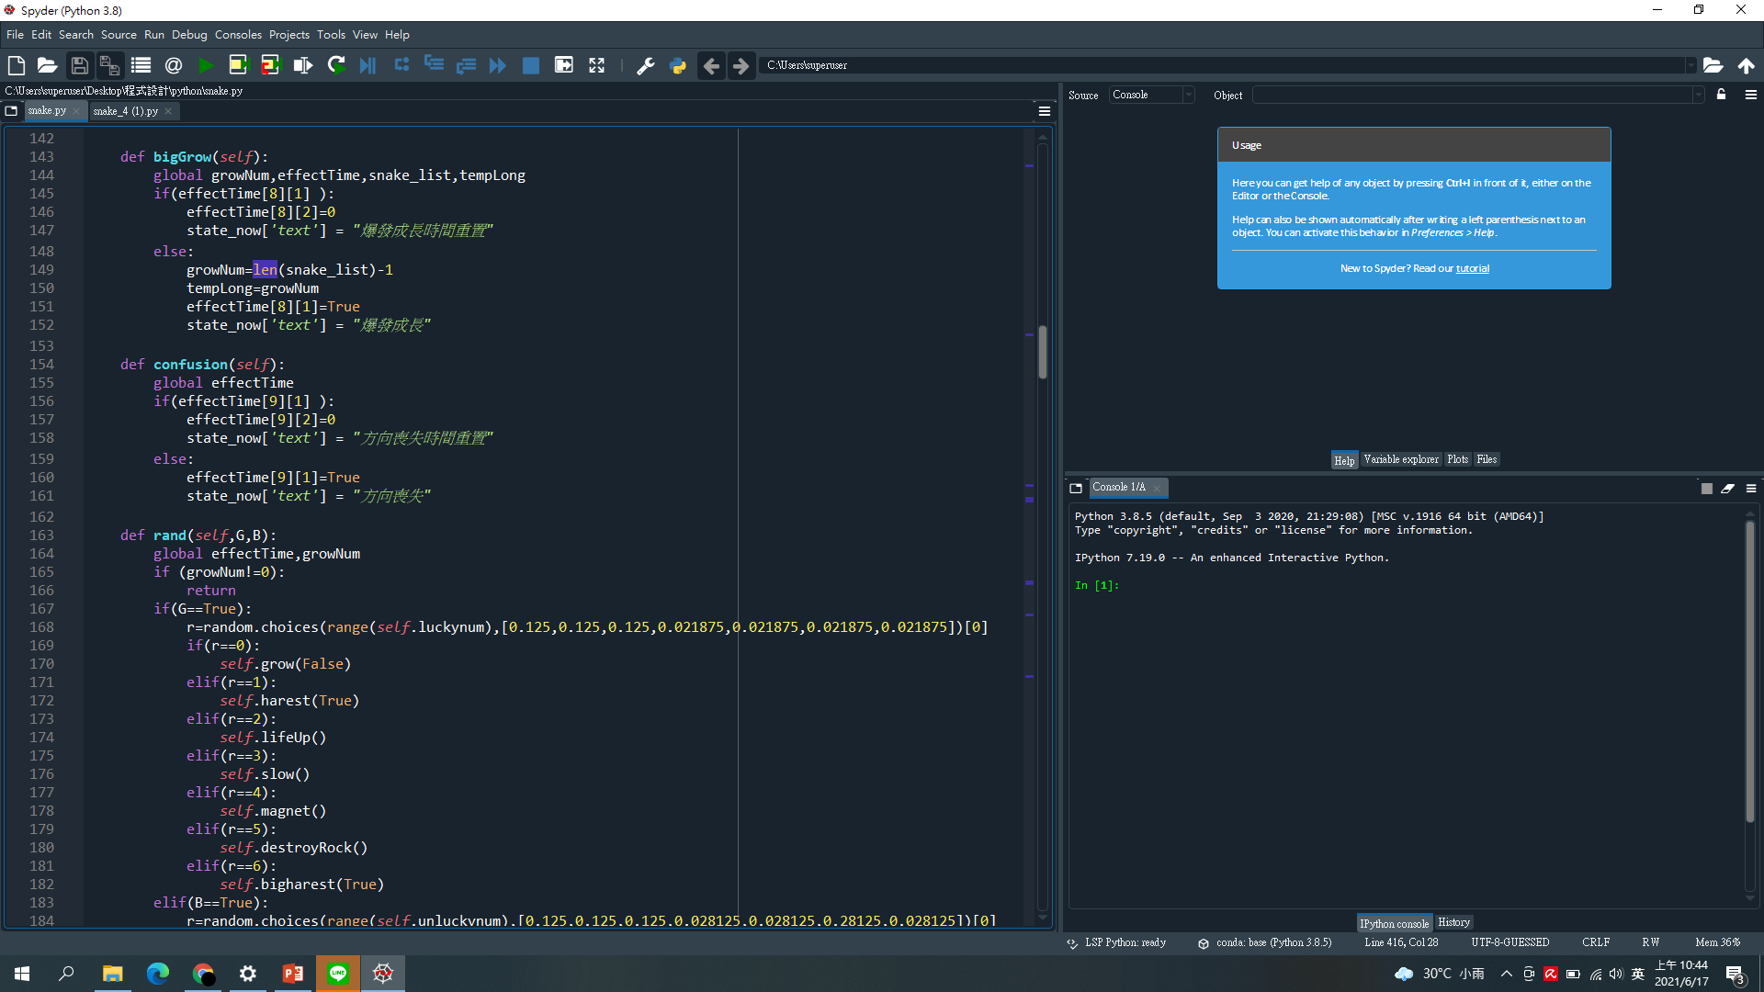
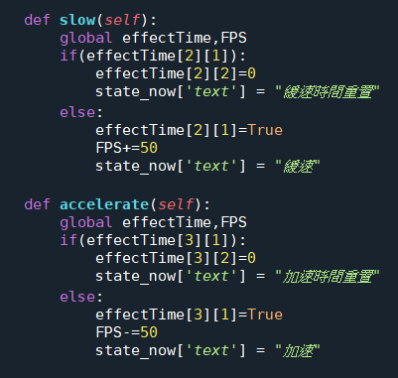
暫時效果介紹

Slide 16

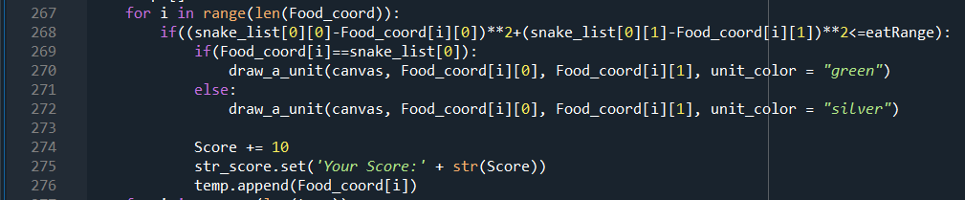

Slide 17
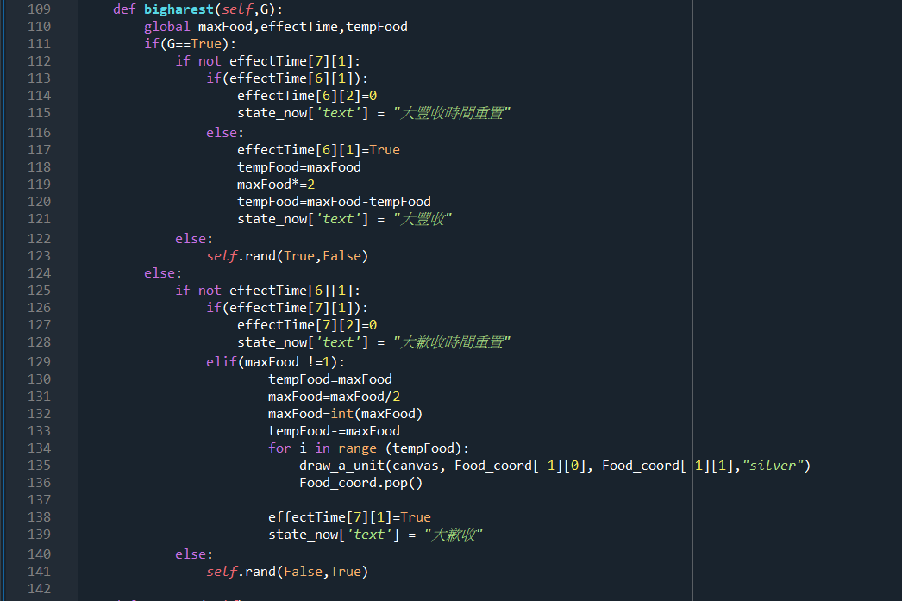

Slide 18


Slide 19
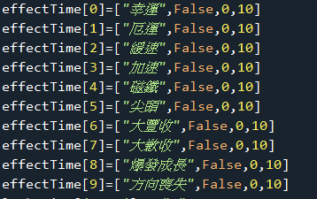
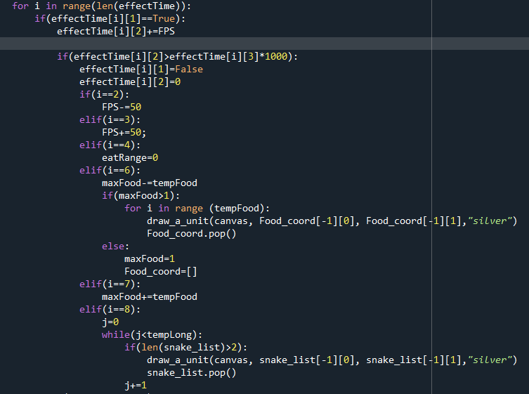

Slide 20
成果展示

Slide 21
參考資料
如何利用tkinter實現一個簡單的貪吃蛇
http://www.voycn.com/article/ruheyongpythonzidaidetkinterkushixianyigejiandandetanchishe-yigecainiaodeziyuzile

